Slide 1
CATACOMBE
DI SAN CALLISTO
ROMA

Slide 2
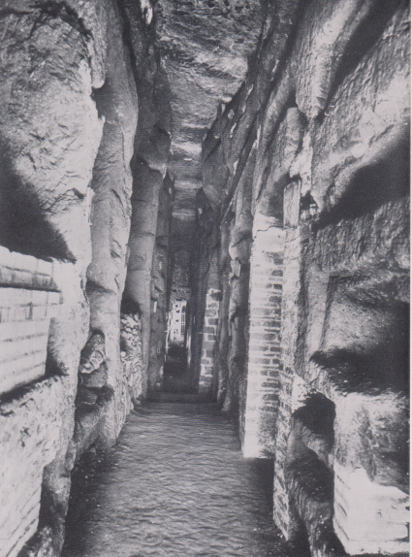
Roma, catacombe di S. Callisto,
Galleria dei Papi.

Slide 3
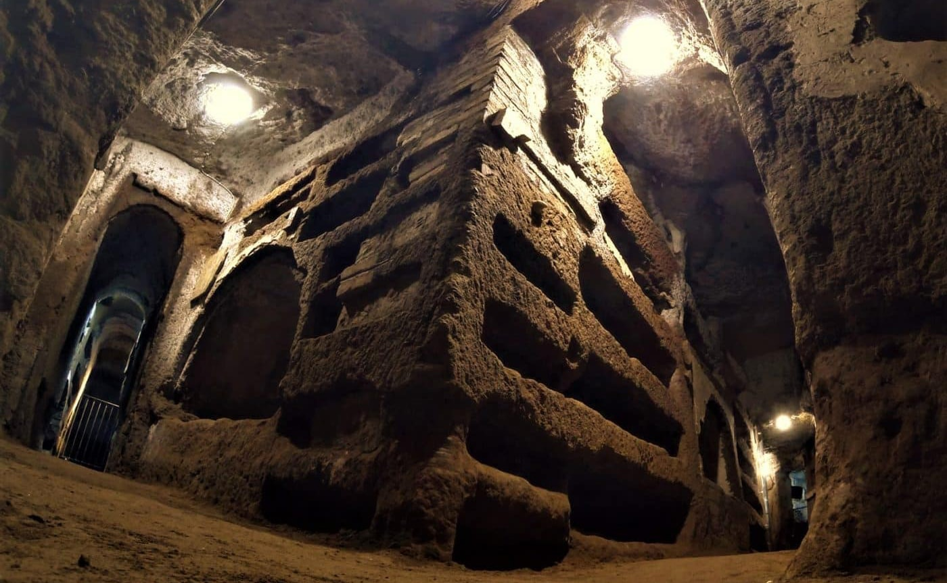

Slide 4
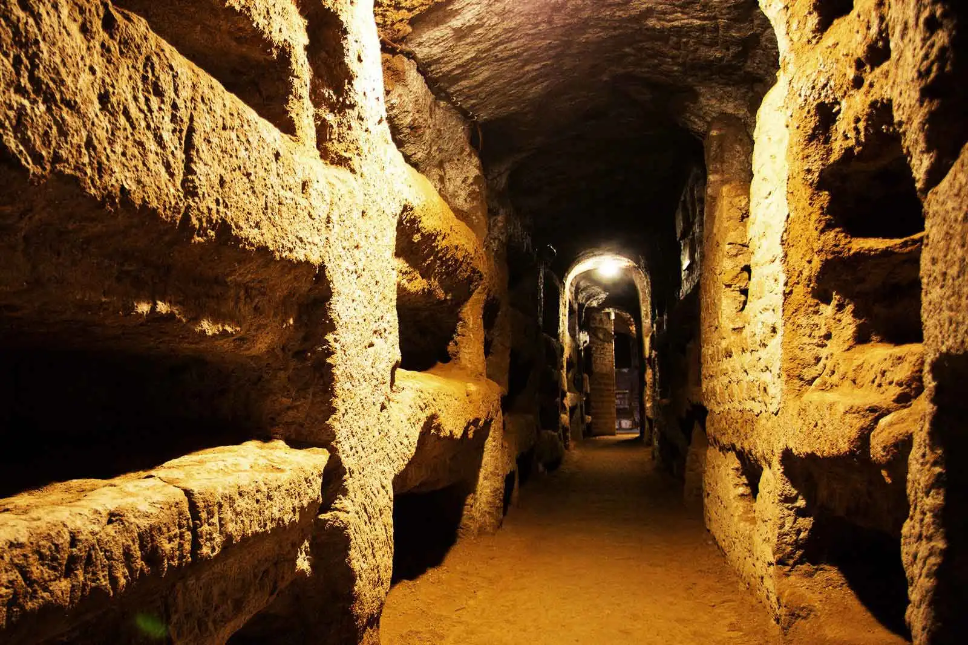

Slide 5
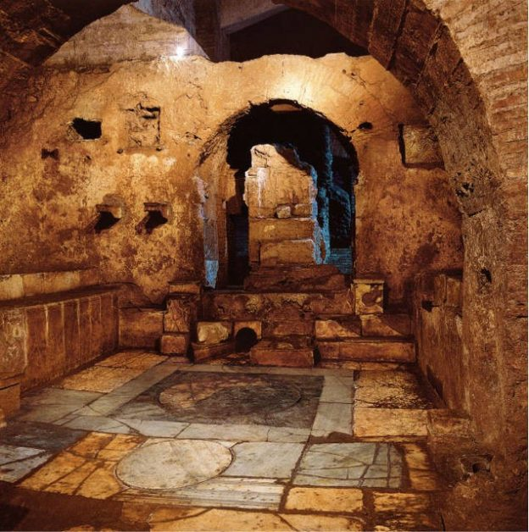

Slide 6
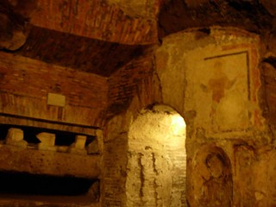

Slide 7
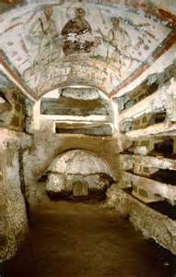

Slide 8
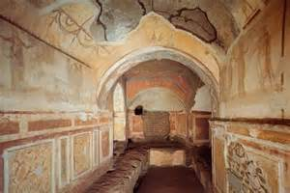

Slide 9
